Slide 1
وصف مشاهدات

Slide 2
مدخل الوحدة
الوظيفة النحوية
أنشطة تمهيدية
أنواع الكلمة و ا لجملة
المبتدأ و الخبر
مشروع الوحدة
الرسم الكتابي
الحروف المرتكزة على السطر
[ب د ط ف]
التعريف بالمشروع
نص الاستماع
النص الشعري
ناقلُ الأمراض
لِمَ تأتِ الفراشةُ؟
نص الفهم القرائي
التواصل الشفهي
التَّصحُّر وأثرُه في البيئةِ
إبداء الرأي
وصف مشاهدات
الظاهرة الإملائية
التواصل الكتابي
كلماتٌ حذفت الألفُ من وسطِها
همزتا القطع والوصل
كتابة قصة من مشاهد معروضة
بناء فقرتين

Slide 3
مَا مَعْنَى وَصفِ مُشاهَدَاتٍ ؟
11
التواصل الشفهي
وصف مشاهدات
2
هُوَ رَسمٌ بِالكَلِمَةِ المُعَبِّرةِ لِكلَّ مَا تَلتَقِطُه الحَواسُّ مِنْ صوَرٍ وأَصوَاتٍ.

Slide 4
• اَخْتارُ أَحَدَ المَوْضوعَينِ الآتِيينِ وَأُرَتِّبُ أَفْكَارِي وَاُوَظِّفُ مَا تَعَلَّمتُه مِنْ أسَاليبَ مُتَنَوِّعةٍ
وَرَصيدٍ لُغَوِيٍّ وَمَا وعتْهُ ذَاكِرَتِي مِنْ مِعِارفَ وَمَعْلُوماتٍ وَاستَعِدُّ لِلحَدِيثِ أمَامَ صفِّي
مُلْتزماً بِالوَقْتِ المُحَدَّدِ لِي.
11
التواصل الشفهي
إبداء الرأي
1
خَرَجْتُ فِي نُزْهَةٍ في فَصلِ الرَّبيعِ إِلى حَدِيقَةٍ قَرِيبَةٍ اَتَحَدَّثُ عمَّا
رَأَيْتُ، وعَمَّا سَمِعْتُ وَ شمَمْتُ مَعَ اِبْداءِ شعُورِي واُمْنياتِي
2
قضيتُ يوماً من أيَّام الصَّيف في نزهةٍ على شاطئ البحر

Slide 5
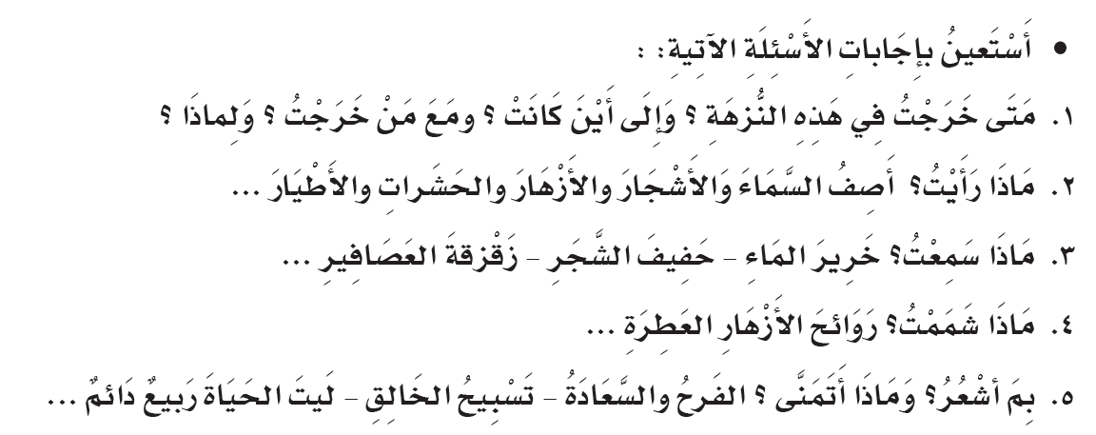
المَوْضوعُ الأَولُ :
11
التواصل الشفهي
إبداء الرأي
أَستَعينُ بإِجَاباتِ الأَسئِلَةِ الآتِيةِ :

Slide 6
المَوْضوعُ الأَولُ :
11
التواصل الشفهي
إبداء الرأي

Slide 7
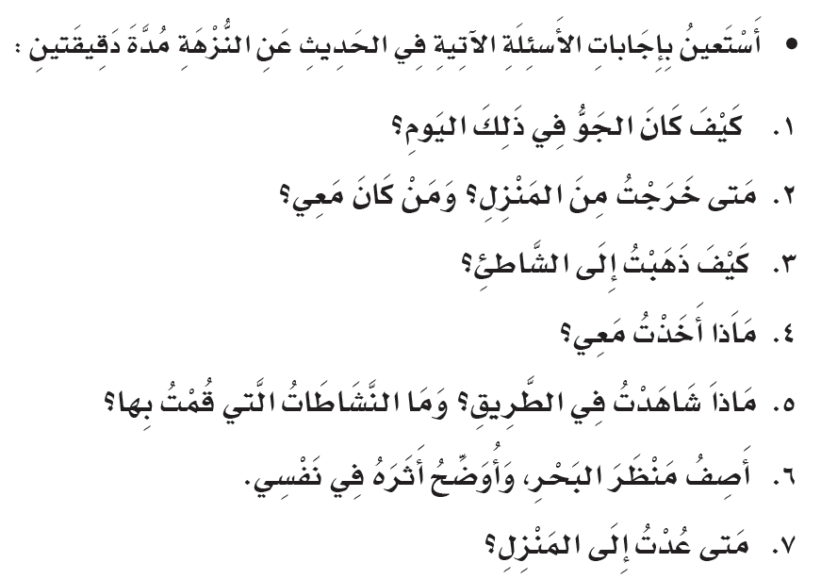
المَوْضوعُ الثاني :
أَستَعينُ بإِجَاباتِ الأَسئِلَةِ الآتِيةِ :
11
التواصل الشفهي
إبداء الرأي

Slide 8
المَوْضوعُ الثاني :
11
التواصل الشفهي
إبداء الرأي

Slide 9
انتهى الدرس

